Slide 1
МОЛЕКУЛЯРНАЯ ОРГАНИЗАЦИЯ
КЛЕТОЧНЫХ МЕМБРАН

Slide 2
ОПРЕДЕЛЕНИЕ И ОБЩАЯ ХАРАКТЕРИСТИКА БИОЛОГИЧЕСКИХ МЕМБРАН
Биологические мембраны – сложные высокоорганизованные липопротеиновые структуры, окружающие клетку и внутриклеточные органеллы. Они отделяют содержимое клетки от окружающей среды или отграничивают внутриклеточные компартменты друг от друга. Образуют разветвленную, четко организованную сеть, благодаря чему внутри клетки и в ее органеллах постоянно поддерживаются неравновесные концентрации необходимых веществ, осуществляется их контролируемое поступление и выведение. Разделение внутреннего содержимого клетки позволяет независимо осуществлять различные, иногда противоположно направленные реакции метаболизма и их регуляцию.
По современным представлениям биологические мембраны представляют жидкомозаичные липопротеиновые структуры, основным липидным компонентом которых являются фосфолипиды.

Slide 3
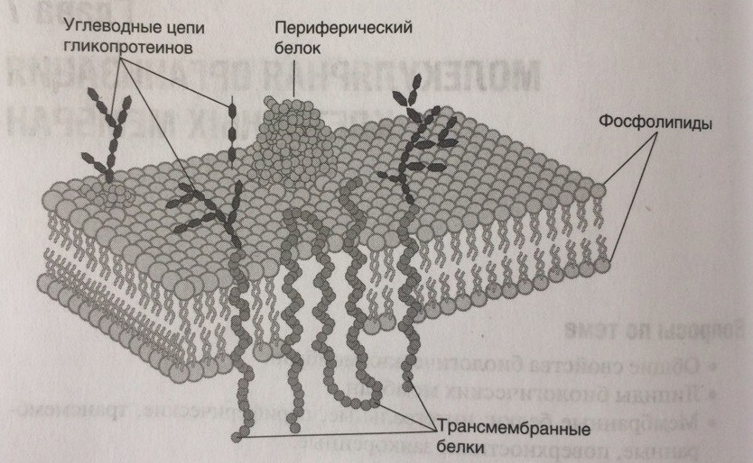
Рис. Мозаичная структура мембран

Slide 4
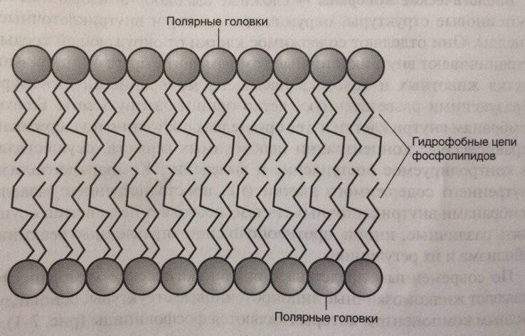
Рис. Структура липидного бислоя.
Мембранные фосфолипиды расположены в форме бислоя, который образует жидкокристаллическую матрицу.
Каждый фосфолипидный слой обращен жирнокислотными цепями внутрь бислоя, образуя гидрофобную фазу. Полярные гидрофильные головки фосфолипидов обращены наружу и внутрь клетки. Белки могут прошивать всю мембрану или плавать на ее поверхности, обеспечивая мембране определенную текучесть и гибкость.

Slide 5
Отдельные молекулы фосфолипидов могут перемещаться между наружным и внутренним монослоем мембраны. В этом процессе уча­ствуют особые белки-переносчики. Известны два вида АТФ-зависимых белков переносчиков липидов:
Флиппазы-осу­ществляют транспорт фосфолипидов из внешнего монослоя на вну­треннюю цитоплазматическую поверхность плазматической мембран
Флоппазы- транспортируют липиды в противоположном направлении.

Slide 6
Рис. Перенос молекулы фосфолипида из внешнего монослоя во внутренний с помощью флиппазы (схема): 1 - молекула фосфолипида (выделена черным цветом) диффундирует к белку-переносчику; 2 - связывается с ним, после чего происходит ее перенос во внутренний монослой; 3 - расположение молекулы фосфолипида во внутреннем монослое.
Помимо фосфолипидов и белков, важнейшим компонентом мембран клеток является холестерол. Он встраивается между молекулами фосфолипидов и препятствуют плотной упаковке углеводородных цепей ацильных групп, способствуя тем самым увеличению текучести мембран.

Slide 7
ЛИПИДНЫЙ БИСЛОЙ
Образно говоря, липиды биологических мембран представляют собой море, в котором плавают мембранные белки. Благодаря особенностям структуры, липидные бислои могут смыкаться. Это свойство и определяет способность самопроизвольного восстановления липидных бислоев при повреждениях и разрывах.
Основной движущей силой образования липидных бислоев считают гидрофобные взаимодействия. Ван-дер-ваальсовые силы способствуют упаковке углеводородных цепей мембранных липидов, а электроста­тические взаимодействия и водородные связи между полярными «головками» фосфолипидов и молекулами воды стабилизируют бислойную структуру в водном окружении. При тесном контакте липидные бислои могут сливаться.

Slide 8
Мембранные фосфолипиды
Пространственная структура и размер полярной области фосфолипидов влияют на плотность и пространственное расположение в мембране ацильных цепей фосфолипидных молекул. Например, этаноламин занимает конформационно меньший объем, чем холин, в котором атомы водорода в аминогруппе заменены большими по объему метильными группами. Это способствует более плотной упаковке ацильных групп в бислое, содержащем фосфатидилэтаноламин по сравнению с фосфатидилхолином. Кроме того, фосфатидилэтаноламин может образовывать обширную сеть водородных связей, которые дополнительно повышают плотность упаковки жирнокислотных цепей.

Slide 9
Ассимметрия фосфолипидов в мембране
Биологические мембраны характеризуются структурной асимметрией, которая обусловлена различным распределением липидов между внутренними и наружными монослоями. Фосфолипиды, содержащие в своем составе холин (фосфатидил-холин, сфингомиелин), расположены преимущественно на внешней стороне плазматической мембраны. Фосфолипиды, содержащие свободную аминогруппу (фосфатидилэтаноламин и фосфатидилсерин), расположены в основном на цитоплазматической стороне мембраны.
Другие фосфолипиды, такие, как фосфатидная кислота, фосфатидилинозитол,фосфатидилинозитол-4-монофосфат и фосфатидилинозитол- 4,5-бисфосфат, могут располагаться как на внешней, так и на внутренней стороне мембраны.

Slide 10
Ряд фосфолипидов обнаружены в мембранах внутриклеточных структур. Например, кардиолипин локализован главным образом во внутренней мембране митохондрий, холестерол преимущественно нахо­дится во внешнем монослое плазматической мембраны. Кроме асимме­тричного расположения фосфолипидов и холестерина, жирные кислоты, входящие в состав фосфолипидов, также распределяются асимметрично. Ненасыщенные жирные кислоты в основном присутствуют в составе фосфолипидов наружного монослоя мембраны.
Помимо асимметрии монослоя, фосфолипиды могут ассиметрично располагаться в пределах одного и того же монослоя мембраны, образуя домены различного состава.
Эти домены характеризуются определен­ной избирательностью к некоторым компонентам мембраны, например к белкам.

Slide 11
Мембранные белки
На состояние мембранных липидов влияет и их белковый состав. В зависимости от локализа­ции и взаимодействия с мембраной различают, в основном, два типа мембранных белков: периферические и интегральные.
Периферические мембранные белки могут располагаться на полярной поверхности мембраны или частично погружены в ее моно­слой как с наружной, так и с внутренней стороны.
Гидрофильные периферические белки мембран удерживаются на поверхности мембраны за счет водородных связей и ионных взаимодей­ствий. Ряд белков может быть заякорен в мембране путем образования ковалентных связей между N-концевым остатком глицина и миристиновой кислотой:
CH₃-(CH₂)₁₂-CO-NH-CH₂-CO-NH- полипептид.
Кроме того, некоторые жирные кислоты (С₁₄, С₁₆, С₁₈) могут образовывать сложноэфирные связи с гидроксильными группами остатков серина и треонина белков.

Slide 12
Рис. Мембранные белки

Slide 13
Интегральные белки могут прошивать всю толщу мембраны (в этом случае их называют трансмембранными) или же быть глубоко в нее погруженными. В интегральных белках остатки гидрофобных амино­кислот образуют внутримембранные сегменты, взаимодействующие с гидрофобными углеводородными цепями фосфолипидного бислоя, а остатки гидрофильных аминокислот располагаются на внутренней и (или) наружной поверхности мембраны.
Известно немало интегральных белков, полипептидные цепи которых прошивают мембрану несколько раз. Многие рецепторы гормонов. сопряженные с G-белками, пронизывают мембрану 7 раз. К их числу относят, например, β₂ адренорецептор, который участвует в передаче сигнала катехоламинов.

Slide 14
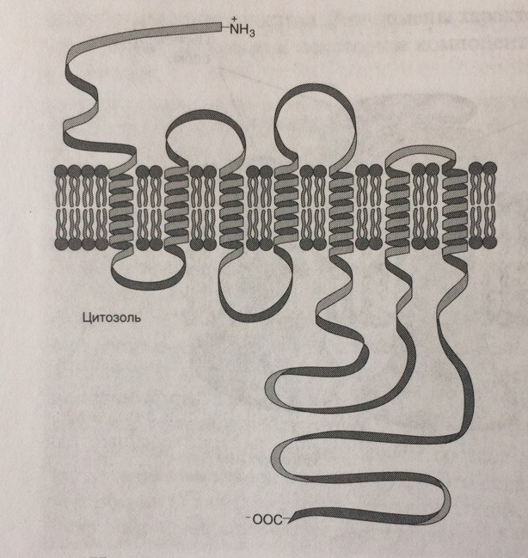
Рис. Расположение трансмембранных доме­нов пол и пептидной це­пи β₂-адренорецептора в плазматической мембра­не клетки (схема)

Slide 15
Некоторые липиды являются эффективными аллостерическими регуляторами мембранных ферментов. Например, фосфатидилсерин способствует связыванию протеинкиназы С с внутренним монослоем мембраны и ее активации, а креатинкиназа проявляет свою активность при связывании с кардиолипином митохондрий. Часть мембранных липидов, прочно связанных с молекулами белка, образуют вокруг их гидрофобных доменов липидное кольцо (назы­ваемое также «аннулюс»), которое участвует в регуляции активно­сти белка. Такие липидные кольца, прочно связанные с молекулами белка, обнаружены у многих важных мембранных ферментов, та­ких, как Na\ К -АТФаза, Са²⁺-АТФаза, цитохромоксидаза и др.

Slide 16
Мембранные липиды образуют вокруг мембраносвязанных белков гидрофобную область, которая способствует взаимодействию мембранных ферментов со своими субстратами.
Мембранные липиды образуют бислойные комплексы, обладаю­щие определенной кривизной и ориентацией. Некоторые мембран­ные белки асимметрично распределяются в них, что способствуй проявлению их специфической активностию

Slide 17
Латеральная неоднородность (гетерогенность) биологических мембран
Гетерогенность липидов в плоскости мембраны является следствием образования различных ассоциаций липидных молекул, группирующихся по принципу физико-химического соответствия. При этом в отдельных слоях мембраны (главным образом в наружном) возникают латеральные липидные домены, называемые рафтами (от англ, raft - плот). Эти «плоты» плотно упакованных молекул образуют отдельные участки с относительно высокой степенью упорядоченности, которые плавают в жидкокристаллической фазе основного липидного матрикса. Латеральному разделению фаз в мембране и образованию гетерогенных доменов способствует также присутствие холестерола.

Slide 18
ФУНКЦИИ МЕМБРАН
Мембраны выполняют разнообразные функции, которые
определяются типом клеток и той ролью, которую они играют в орга­низме человека. В наиболее общем виде мембраны:
формируют системы внутри- и межклеточного транспорта;
обеспечивают преобразование и проведение различных регулятор­ных сигналов;
участвуют в поддержании формы и подвижности клеток;
формируют межклеточные контакты.
Разнообразие функций во многом определено тем, что в клеточную мембрану встроено большое количество транспортных, рецепторных белков, ферментов и ферментных систем/комплексов. Часть этих фер­ментов катализируют трансмембранные реакции или осуществляют транспорт молекул, расположенных как на внутренней, так и на внеш­ней стороне мембраны. Другие ферменты вовлечены в серию последо­вательных реакций, которые протекают на поверхности мембраны, что обеспечивает высокую избирательность и эффективность метаболиче­ских превращений.

Slide 19
ОБЩАЯ ХАРАКТЕРИСТИКА
Главной функцией биомембран является избирательный транс­порт различных веществ и ионов. Обмен между клеткой и внешней средой, а также между субклеточными компартментами предпо­лагает трансмембранный перенос транспортируемых молекул. Ли­пидная фаза мембран хорошо проницаема для ограниченного числа неполярных молекул, к числу которых относят стероиды, тиреоидные гормоны, жирные кислоты, а также газы О2, и N0. Такие вещества пересекают мембрану в результате простой диффузии по концентра­ционному градиенту. Подавляющее большинство полярных и заря­женных молекул переносится через мембрану с помощью различных транспортных белков.
Различают пассивные, которые осуществляют трансмембранный перенос веществ за счет концентра­ционного градиента и активные транспортные системы. В этом процессе транспортные белки играют роль своеобразных пор или каналов, по которым гидрофильные молекулы проходят через мембрану, такой перенос веществ называют облегченной диффузией. Так функционирует анионный канал в мембра­не эритроцита, обеспечивающий движение анионов CI⁻ и НС0₃⁻ в про­тивоположных направлениях .

Slide 20
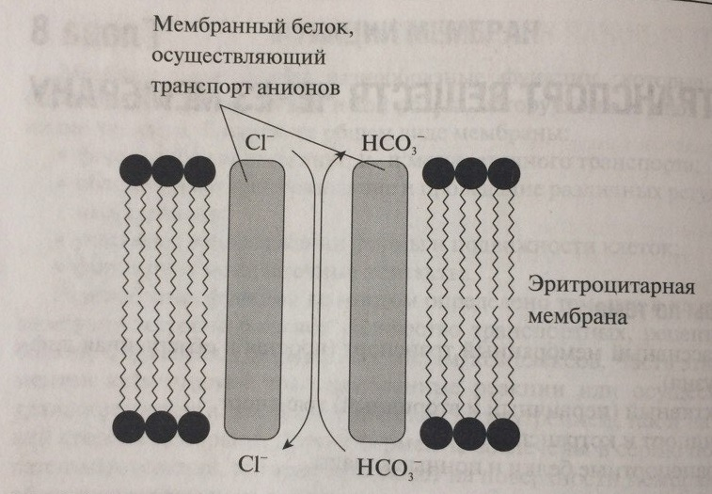
Рис. Анионный канал мембраны эритроцитов. Хлорид- и бикарбонат-ионы двигаются в противоположных направлениях по градиентам концентраций.

Slide 21
Другой вид трансмембранного переноса веществ против градиента концентраций совершается за счет внешнего источника энергии, ко­торым является гидролиз АТФ. Его называют активным транспортом. Примером системы активного транспорта может быть Na⁺ К⁺-АТФаза плазматических мембран клеток животных и человека. Этот фермент, состоящий из двух пар идентичных субъединиц (αβ)₂, осуществляет трансмембранный перенос ионов Na⁺ из клетки наружу, а ионов К — в противоположном направлении:
Каталитический цикл начинается со связывания трех ионов натрия с Na⁺, К⁺-АТФазой на цитоплазматической стороне мембраны (рис. 8-2а).
После этого происходит фосфорилирование фермента и изменение
его конформации. В результате вход с цитоплазматической
стороны закрывается, а выход с наружной стороны мембраны откры­вается. В этот момент происходит высвобождение трех ионов натрия во внеклеточное пространство и связывание двух ионов внеклеточного калия. Связывание К⁺ активирует дефосфорилирование фермента. Это приводит к закрытию наружного выхода и открытию с цитоплазматической стороны мембраны, которое приводит к высвобождению К⁺ в цитоплазму.

Slide 22
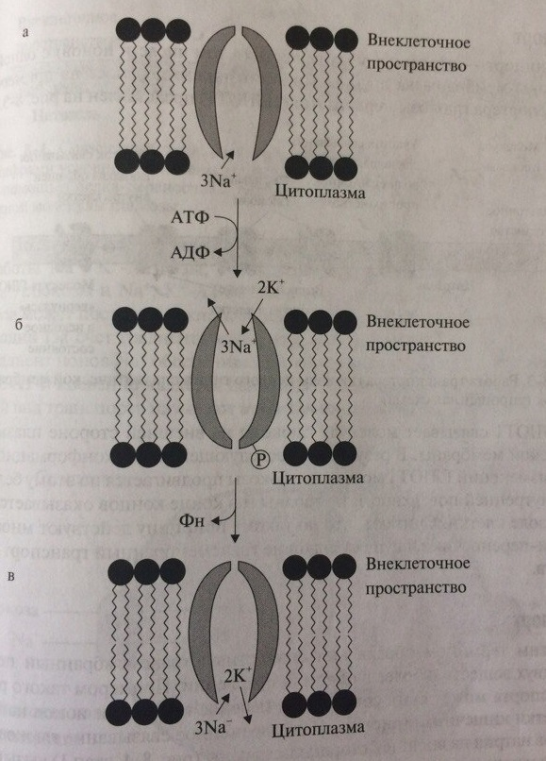
Каталитический цикл начинается со связывания трех ионов натрия с Na⁺,К⁺-АТФазой на цитоплазматической стороне мембраны. Далее происходит фосфорилирование фермента и изменение его конформации. В результате вход с цитоплазматической стороны закрывается, а выход с наружной стороны мембраны откры­вается. В этот момент происходит высвобождение трех ионов натрия во внеклеточное пространство и связывание двух ионов внеклеточного калия. Связывание К⁺ активирует дефосфорилирование фермента. Это приводит к закрытию наружного выхода и открытию с цитоплазматической стороны мембраны, которое приводит к высвобождению К⁺ в цитоплазму.

Slide 23
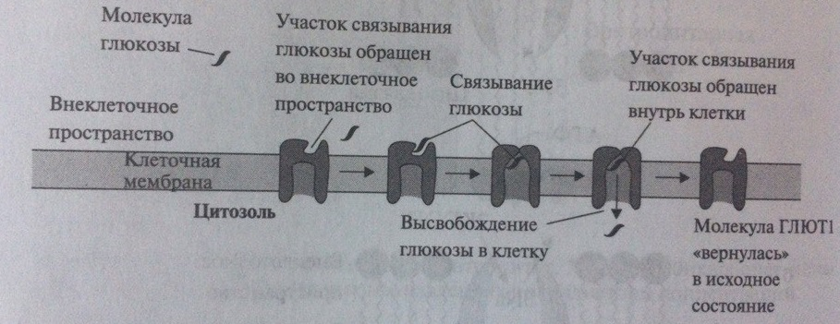
Особенности функционирования мембранных транспортеров
Унипорт - перенос любых веществ (в том числе ионов) с одной стороны мембраны на другую. Принцип такого переноса на примере транспортера глюкозы первого типа (ГЛЮТ1).
Рис. Работа транспортера глюкозы первого типа в плазматической мембране клеток

Slide 24
ГЛЮТ1 связывает молекулу глюкозы на внешней стороне плазма­тической мембраны. В результате последующей серии конформационных изменений ГЛЮТ1 молекула глюкозы продвигается по этому белку ко внутренней поверхности мембраны и в конце концов оказывается в цитозоле клетки. Считают, что по такому принципу действуют многие белки-переносчики, осуществляющие трансмембранный транспорт ве­ществ.
Симпорт
Этим термином обозначают совместный трансмембранный пере нос двух веществ и более в одном направлении. Примером такого рода транспорта может быть совместный перенос глюкозы и ионов натри* в клетки кишечника. Одновременное связывание глюкозы к ионов натрия на внешней стороне мембраны вызывает такое изменение конформации молекулы белка-переносчика, которое способствует поступлению этих веществ в цитозоль клетки. После высвобождения глюкозы и ионов Na⁺ молекула переносчика возвращается в исходное состояние.

Slide 25
Рис. Совместный транспорт глюкозы и ионов натрия в клетку.
Поскольку ионы натрия все время выкачиваются из клетки за счет работы Na⁺, К⁺- АТФазы, то скоординированная работа симпортера Na⁺/глюкозы и Na⁺, К⁺- АТФазы создает ситуацию, при которой глю­коза может поступать в клетку против собственного градиента концен­трации (за счет градиента концентрации ионов Na⁺). В силу того что градиент ионов Na* обеспечивается за счет гидролиза АТФ, получается, что АТФ косвенно является движущей силой транспорта глюкозы. Та­кой вид транспорта называют вторично-активным.

Slide 26
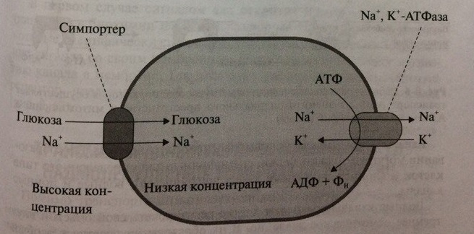
Рис. Система совместного транспорта глюкозы и ионов натрия
Подобный механизм функционирует и в случае Na⁺-зависимого всасывания аминокислот в кишечнике. Это способствует более эффективному, всасыванию аминокислот, образовавшихся в ходе переваривания пищевых белков в желудочно-кишечном тракте.

Slide 27
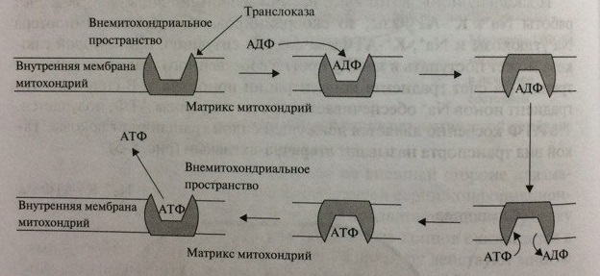
Антипорт — совместный трансмембранный перенос двух ве­ществ и более в противоположном направлении. Примером антипорта, который осуществляется без затрат энергии АТФ, может служить работа транслоказы адениновых нуклеотидов внутренней мембраны митохондрий

Slide 28
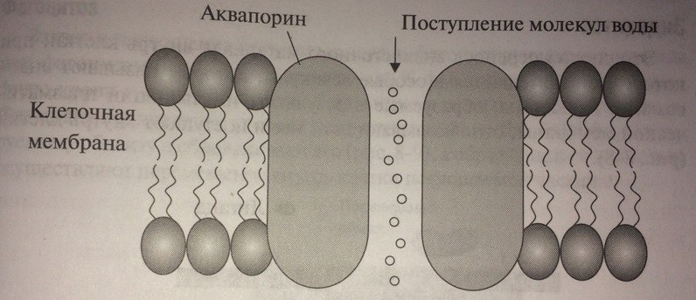
Каналы – важный класс систем пассивного транспорта. В их образовании могут участвовать белки, специфичные для определенного типа клеток ( например, анионный канал эритроцитов), водные и ионные каналы. Водные каналы позволяют клетке регулировать свой объем и внутреннее осмотическое давление. В их образовании участвует особый мембранный белок аквапорин, который и определяет проницаемость мембран клеток для воды.

Slide 29
У человека обнаружено не менее 11 аквапориноподобных белков. Физиологическая важность аквапоринов наиболее заметна в почках, где в течение суток при их непосредственном участии происходит реабсорбция воды из первичной мочи. Аквапорины также присутствуют в клетках слюнных желез.
Важными системами пассивного транспорта являются регулируе­мые каналы, пропускная способность которых зависит от поступления внешнего сигнала. В зависимости от типа сигнала различают лиганд- и потенциал-зависимые ионные каналы.
В первом случае сигналом для открытия канала служит лиганд (лигандом в биохимии называют различные по структуре молекулы, которые специфически связываются со своим рецептором.) Связывание лиганда со своим мембранным рецептором способствует открытию канала в мембране. Так действует, например, ацетилхолиновый рецептор, представляющий собой лигандзависимый ионный канал.

Slide 30
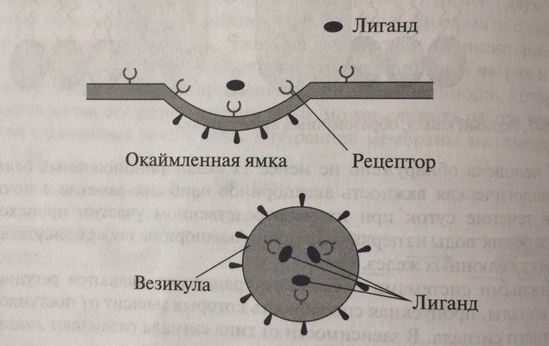
ТРАНСМЕМБРАННЫЙ ПЕРЕНОС МАКРОМОЛЕКУЛ, НАДМОЛЕКУЛЯРНЫХ КОМПЛЕКСОВ И ЧАСТИЦ
Помимо транспорта низкомолекулярных веществ, биологические мембраны осуществляют перенос различных макромолекул и крупных частиц. В зависимости от направления их движения различают эндоцитоз, т.е.поглощение веществ или частиц клеткой, и экзоцитоз – выделение веществ из клетки.
Эндоцитоз
Это способ переноса внеклеточного материала внутрь клетки, при котором он помещается в особые везикулы, которые называют эндосомами. Эндосомы образуемые в результате инвагинации плазматической мембраны, отпочковываются от нее и поступают внутрь клетки.

Slide 31
Выделяют несколько вариантов эндоцитоза: рецептор – опосредованный эндоцитоз, фагоцитоз и пиноцитоз.
Рецептор-опосредованный эндоцитоз - специфический способ переноса макромолекул внутрь клетки, при котором транспортируемые вещество взаимодействует со своим рецептором, расположенным на плазматической мембране. Образование лиганд-рецепторного комплекса сопровождаются втягиванием (инвагинацией) этого участка мембраны и формированием везикулы (эндосомы), которая отпочковывается от плазматической мембраны и поступает внутрь клетки. В образовании эндосом участвуют особые участки плазматической мембраны, называемые окаймленными ямками. В них находится белок клатрин, который отвечает за формирование покрытых клатрином везикул и импорт рецепторов внутрь клетки. Специфичность такого вида эндоцитоза определяется наличием соответствующих рецепторов на плазматической мембране.

Slide 32
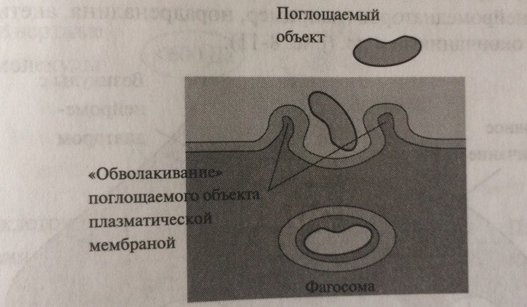
Фагоцитоз Захват и поглощение инородных частиц фагоцитирующими клетками или фагоцитами называют фагоцитозом. К фагоцитам относят нейтрофилы крови и макрофаги, присутствующие в разных тканях организма. Фагоциты прикрепляются своей плазматической мембраной к фагоцитируемому объекту и обволакивают его, а образующиеся эндосомы осуществляют перемещение внутрь клетки поглощаемой частицы.

Slide 33
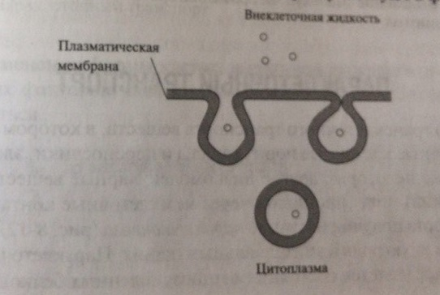
Пиноцитоз
Процесс поглощения клеткой жидкости ( с растворенными в ней веществами) из окружающей среды называют пиноцитозом. Он во многом сходен с фагоцитозом, и в фагоцитирующих клетках осуществляется теми же участками мембраны, которые участвуют в фагоцитозе.

Slide 34
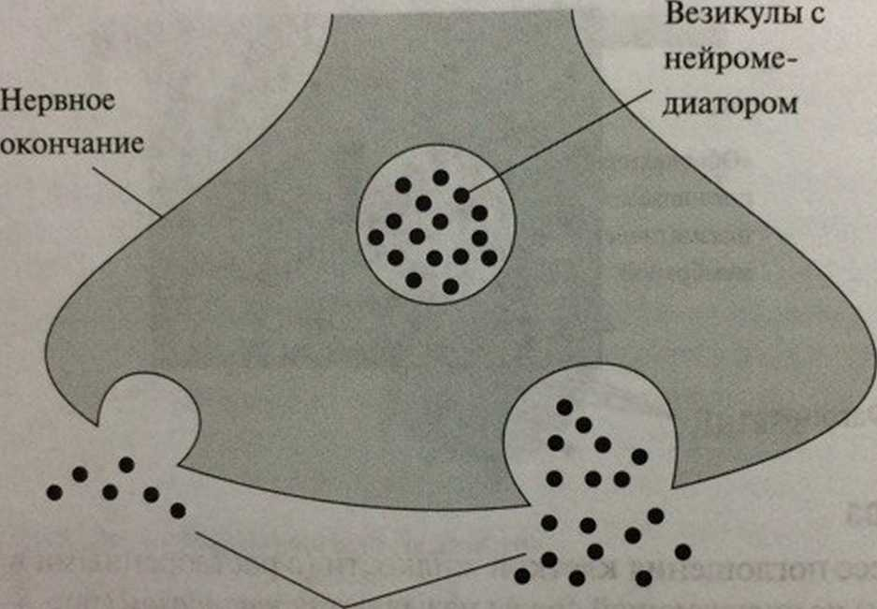
Экзоцитоз — выведение веществ из клетки. В ходе этого процесса экспортируемые молекулы упаковываются в секреторные везикулы гранулы, которые двигаются по направлению к плазматической мембране, сливаются с ней, высвобождая содержимое во внеклеточное пространство. Таким образом осуществляются секреция пищеварительных ферментов, вырабатываемых клетками поджелудочной железы, высвобождение нейромедиаторов (например, норадреналина, ацетилхолина) нервными окончаниями и др.
Молекулы нейромедиатора поступившие в синаптическую щель

Slide 35
ПАРАКЛЕТОЧНЫЙ ТРАНСПОРТ
Помимо трансклеточного транспорта веществ, в котором задействованы различные клеточные поры, каналы и переносчики, электролиты, вода, а также некоторые другие низкомолекулярные вещества (например, мочевина) могут проникать через межклеточные контакты. Так вид транспорта получил название параклеточного . Он играет особенно важную роль в эпителиальных тканях. Параклеточная проницаемость определяется состоянием многочисленных белков клеточной поверхности.
Они образуют плотные контакты (за это отвечают такие как окклюдины, клаудины), щелевые контакты (коннексины) и осуществляют межклеточную адгезию (кадгерины), участвуют в связывании с белками внеклеточного матрикса (интегрины) и белками цитоскелета. Эти белки связывают эпителиальные клетки друг с другом и контролируют проникновение веществ через межклеточное пространство.

Slide 36
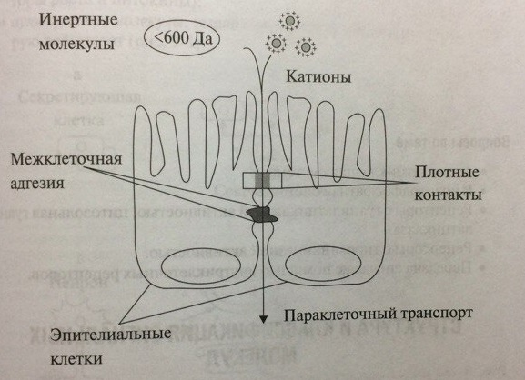

Slide 37
СПАСИБО ЗА ВНИМАНИЕ

